Slide 1
分数混合运算（三）
课堂导入-新知探究-课堂练习-课堂小结-课堂作业
WWW.PPT818.COM

Slide 2
1.利用方程解决与分数有关的实际问题。
2.让学生经历画线段图找等量关系，并列方程解答的过程。
3.增强节水意识，对学生进行思想教育。

Slide 3
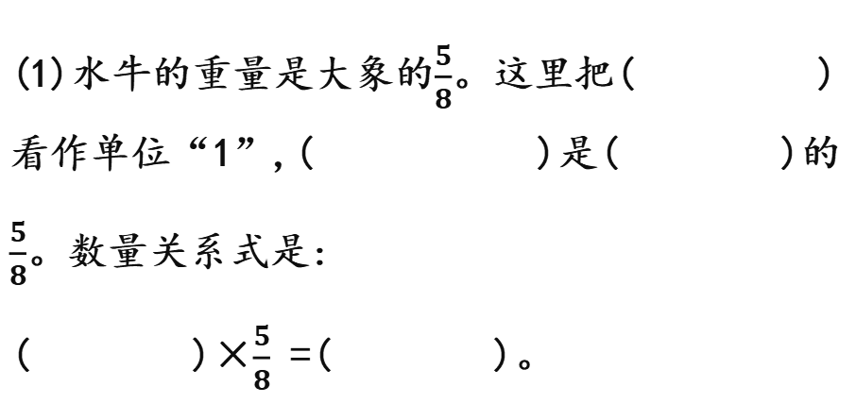
想一想,填一填。
(1)水牛的重量是大象的$\frac{5}{8}$。这里把( )看作单位“1”,( )是( )的$\frac{5}{8}$。数量关系式是:
( )×$\frac{5}{8}$ =( )。
大象的重量
水牛的重量
大象的重量
大象的重量
水牛的重量

Slide 4
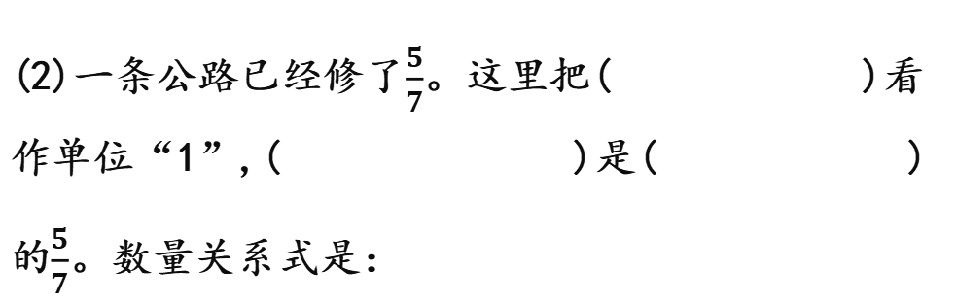

(2)一条公路已经修了$\frac{5}{7}$。这里把( )看作单位“1”,( )是( )的$\frac{5}{7}$。数量关系式是：
整条公路的长度
已经修完的长度
整条公路的长度
整条公路的长度×$\frac{5}{7}$=已经修完的长度

Slide 5
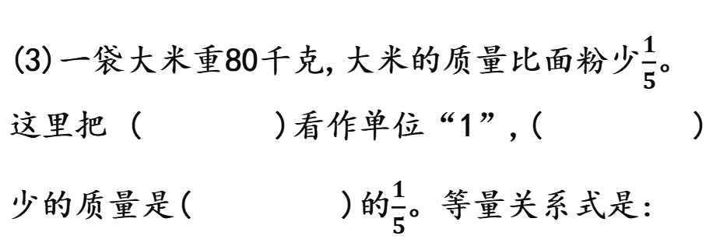

(3)一袋大米重80千克,大米的质量比面粉少$\frac{1}{5}$。这里把 ( )看作单位“1”,( )少的质量是( )的$\frac{1}{5}$。等量关系式是:
面粉质量
大米比面粉
面粉质量
面粉质量×（1-$\frac{1}{5}$）=大米质量

Slide 6
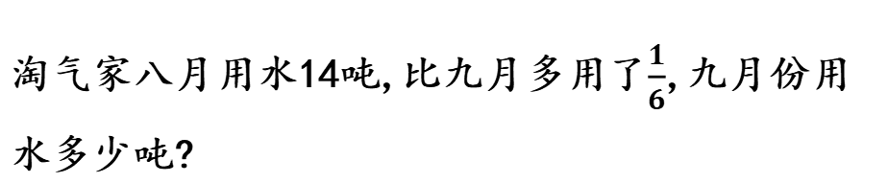
淘气家八月用水14吨,比九月多用了$\frac{1}{6}$,九月份用水多少吨?
画图来找一找等量关系吧！

Slide 7

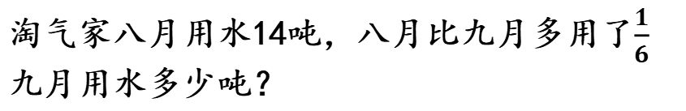
淘气家八月用水14吨，八月比九月多用了$\frac{1}{6}$九月用水多少吨？
比九月多用$\frac{1}{6}$
八月
14吨
九月
？吨

Slide 8
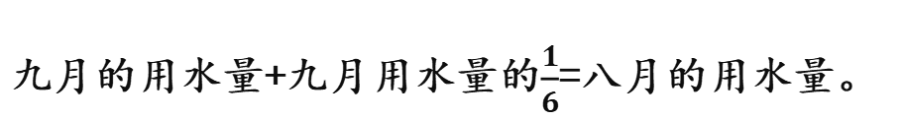
九月的用水量+九月用水量的$\frac{1}{6}$=八月的用水量。
解：设九月用水χ吨。
答：九月用水12吨。

Slide 9

解：设九月用水χ吨。
也可以看作八月的用水量是九月的（1+ $\frac{1}{6}$）
答：九月用水12吨。

Slide 10
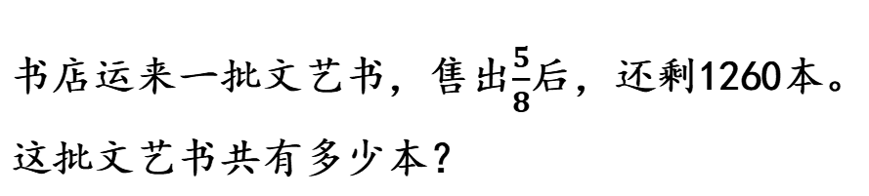
书店运来一批文艺书，售出$\frac{5}{8}$后，还剩1260本。这批文艺书共有多少本？
售出了
还剩1260本
？本
售出的本数＋剩下的本数＝文艺书总数

Slide 11


售出的本数＋剩下的本数＝文艺书总数
方法一：
解:设这批文艺书共有x本。
x- $\frac{5}{8}$x=1260
$\frac{3}{8}$x=1260
x =3360
答：这批文艺书共有3360本。

Slide 12


售出的本数＋剩下的本数＝文艺书总数
方法二：
解:设这批文艺书共有x本。
(1-$\frac{5}{8}$)x=1260
$\frac{3}{8}$x=1260
x =3360
答：这批文艺书共有3360本。

Slide 13
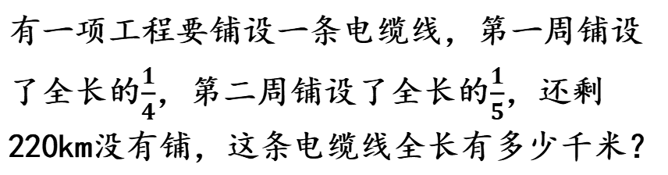
有一项工程要铺设一条电缆线，第一周铺设了全长的$\frac{1}{4}$，第二周铺设了全长的$\frac{1}{5}$，还剩220km没有铺，这条电缆线全长有多少千米？

Slide 14


$$\frac{1}{4}$$
$$\frac{1}{5}$$
220千米
？千米

Slide 15

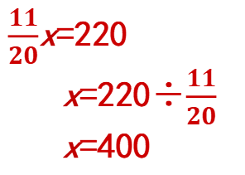
解:设这条电缆全长有x km。
（1- $\frac{1}{4}$- $\frac{1}{5}$）x=220
$\frac{11}{20}$x=220
x=220÷$\frac{11}{20}$
x=400
答：这条电缆线全长有400千米。

Slide 16
1.计算分数应用题一定要知道单位“1”是哪
个量。
2.解决分数应用题,利用画图的方法能够比较
容易找到等量关系。
3.用方程解决分数应用题是比较好的方法。
4.解决分数应用题,要结合具体问题灵活思考。

Slide 17
1. 填一填。
1
5
(1)甲数比乙数多 ,甲数是乙数的( )。
4
4
3
1
(2)一根铁丝剪去 ,还剩( )。
4
4
1
1
(3)一块蛋糕,第一次吃了全部的 ,第二次吃了剩下的 ,还剩( )。
1
2
3
3

Slide 18

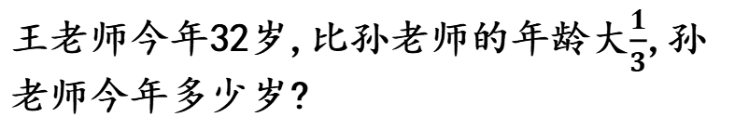

2.根据题意列方程解答。
王老师今年32岁,比孙老师的年龄大$\frac{1}{3}$,孙老师今年多少岁?
解:设孙老师的年龄是x岁。
（1+$\frac{1}{3}$）χ=32
$\frac{4}{3}$x=32
x=24
答：孙老师今年24岁。

